Slide 1
EJECUCIÓN ACUMULADA DE GASTOS PRESUPUESTARIOS AL MES DE JUNIO 2019 PARTIDA 22: MINISTERIO SECRETARÍA DE LA PRESIDENCIA
Valparaíso, agosto 2019

Slide 2
EJECUCIÓN ACUMULADA DE GASTOS A JUNIO 2019 PARTIDA 22 MINISTERIO SECRETARÍA GENERAL DE LA PRESIDENCIA
Principales hallazgos
El presupuesto 2019 de esta Partida asciende a $13.412 millones y está compuesto por: Prog. 01 Secretaría Gral. de la Presidencia con 67% de los recursos, Prog. 04 Gobierno Digital que concentra el 22,7% y Prog. 05 Consejo de Auditoría Interna con un 10% del presupuesto.
Para 2019, el presupuesto de esta Partida no presentó variación real respecto del año 2018 (Inicial + reajustes + leyes especiales + ajuste fiscal)
El Presupuesto 2019 se distribuye por Subtítulos de gasto en: Personal un 76%, en Bienes y Servicios de Consumo 17%, un 5% para Transferencias Corrientes y un 2% en Adquisición de Activos No Financieros.

Slide 3
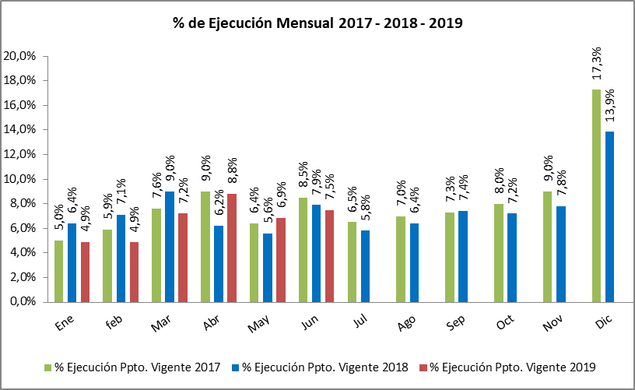
EJECUCIÓN ACUMULADA DE GASTOS A JUNIO 2019 PARTIDA 22 MINISTERIO SECRETARÍA GENERAL DE LA PRESIDENCIA

Slide 4
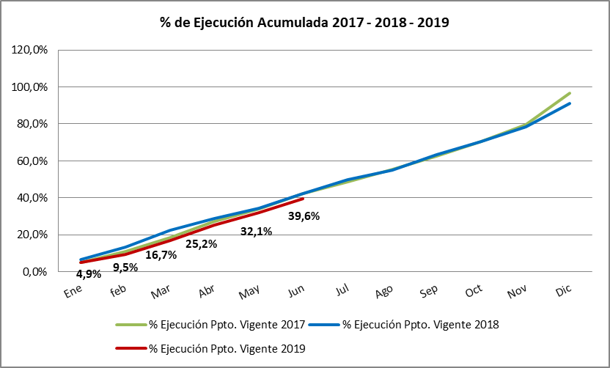
COMPORTAMIENTO DE LA EJECUCIÓN ACUMULADA DE GASTOS A JUNIO 2019 PARTIDA 22 MINISTERIO SECRETARÍA GENERAL DE LA PRESIDENCIA

Slide 5
EJECUCIÓN ACUMULADA DE GASTOS A JUNIO 2019 PARTIDA 22 MINISTERIO SECRETARÍA GENERAL DE LA PRESIDENCIA
Principales Hallazgos
Líneas programáticas y contenidos de la Ley de Presupuesto 2019 (identifican prioridades en las actividades) M$.
OTROS: Corresponde al Servicio de la Deuda

Slide 6
EJECUCIÓN ACUMULADA DE GASTOS A JUNIO 2019 PARTIDA 22 MINISTERIO SECRETARÍA GENERAL DE LA PRESIDENCIA
en miles de pesos 2019

Slide 7
EJECUCIÓN ACUMULADA DE GASTOS A JUNIO 2019 PARTIDA 22, RESUMEN POR CAPÍTULOS
en miles de pesos 2019
Fuente: Elaboración propia en base a Informes de ejecución presupuestaria mensual de DIPRES

Slide 8
EJECUCIÓN ACUMULADA DE GASTOS A JUNIO 2019 PARTIDA 22. CAPÍTULO 01. PROGRAMA 01: SECRETARÍA GENERAL DE LA PRESIDENCIA DE LA REPÚBLICA
en miles de pesos 2019

Slide 9
EJECUCIÓN ACUMULADA DE GASTOS A JUNIO 2019 PARTIDA 22. CAPÍTULO 01. PROGRAMA 04: GOBIERNO DIGITAL
en miles de pesos 2019

Slide 10
EJECUCIÓN ACUMULADA DE GASTOS A JUNIO 2019 PARTIDA 22. CAPÍTULO 01. PROGRAMA 05: CONSEJO DE AUDITORÍA INTERNA GENERAL DE GOBIERNO
en miles de pesos 2019

